Slide 1
Организация здоровьесберегающей среды в ДОО в соответствии с ФГОС ДО
Пришляк Т.В. старший преподаватель кафедры РРМВ ГБОУ ИРО
Краснодарского края

Slide 2
1.6. Стандарт направлен на решение следующих задач:
охраны и укрепления физического и психического здоровья детей, в том числе их эмоционального благополучия;
формирования общей культуры личности детей, в том числе ценностей здорового образа жизни, развития их социальных, нравственных, эстетических, интеллектуальных, физических качеств, инициативности, самостоятельности и ответственности ребенка;
обеспечения психолого-педагогической поддержки семьи и повышения компетентности родителей (законных представителей) в вопросах развития и образования, охраны и укрепления здоровья детей

Slide 3
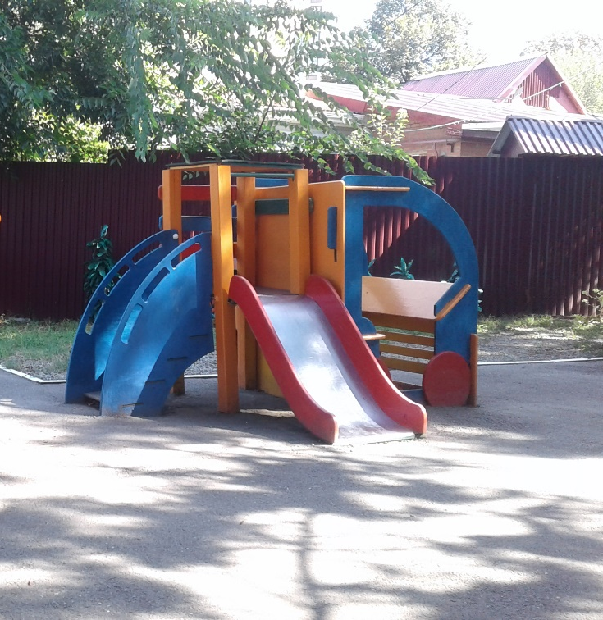

Slide 4
Пространство для езды на велосипедах

Slide 5
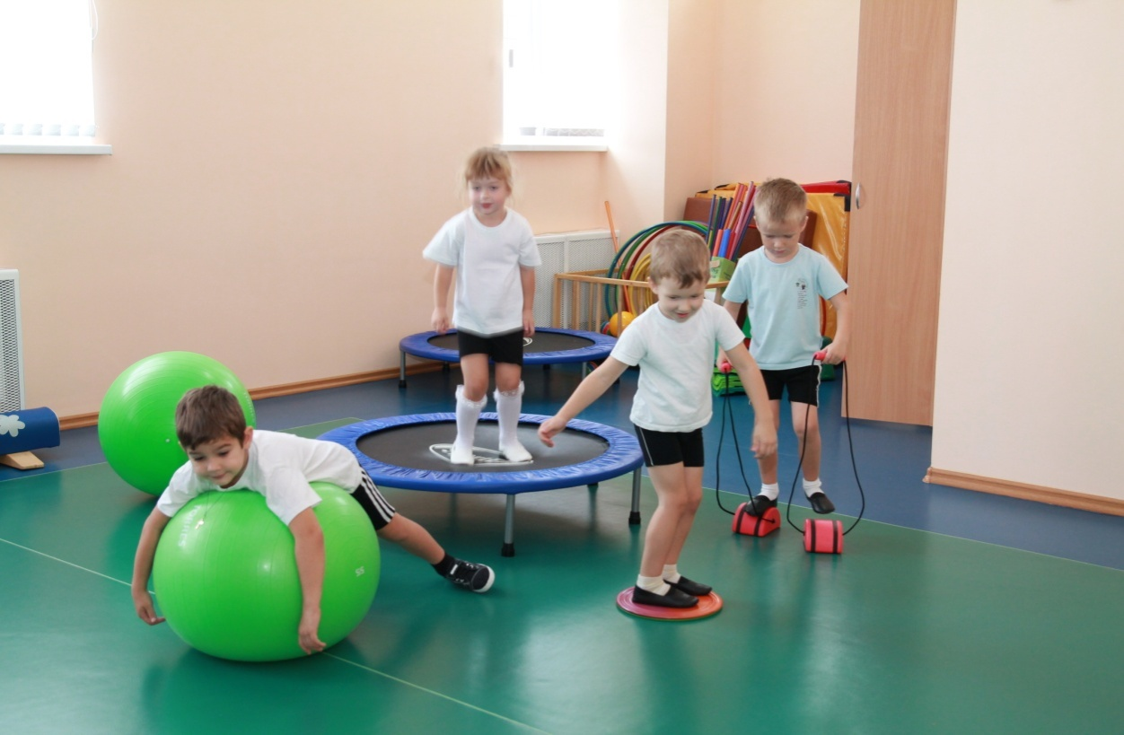
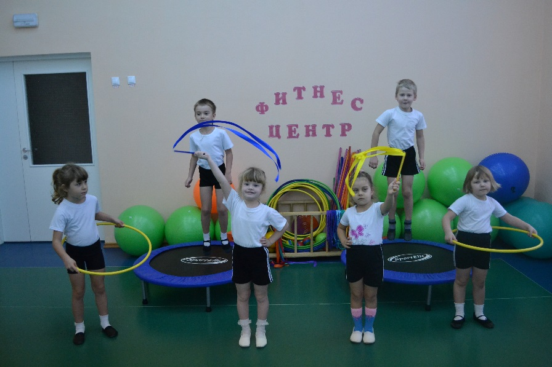
Фитнес центры

Slide 6
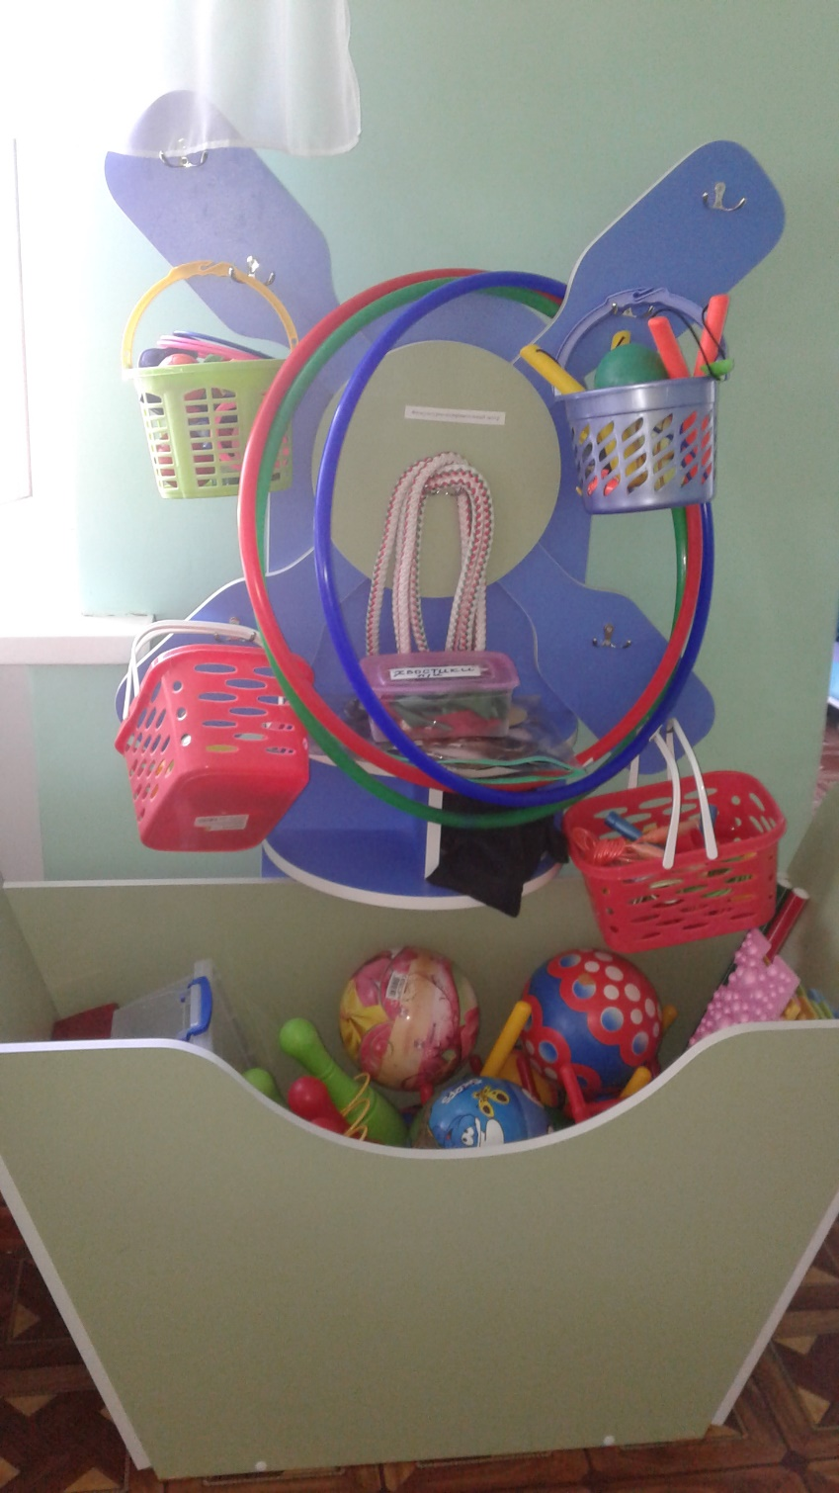
Центр двигательной деятельности

Slide 7
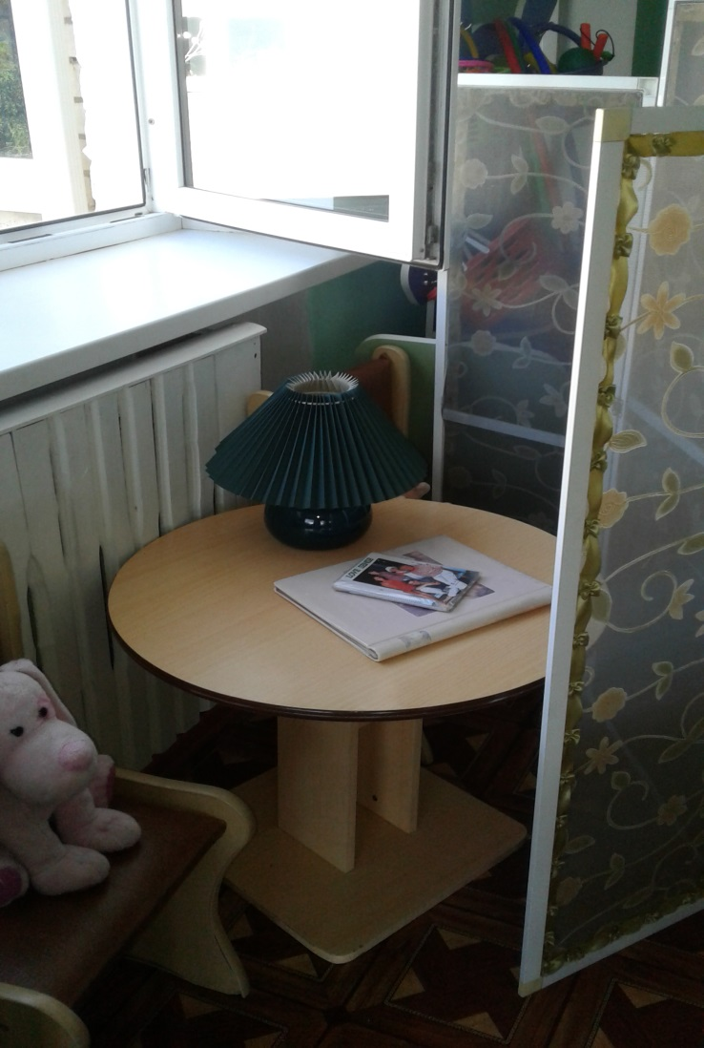
Уголки уединения

Slide 8
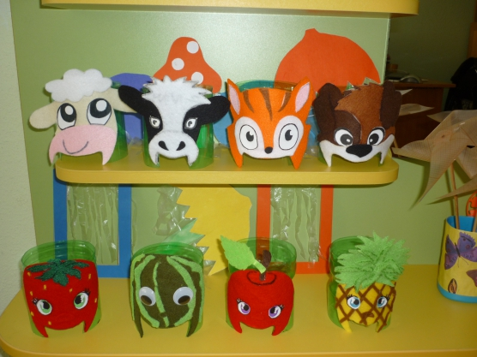
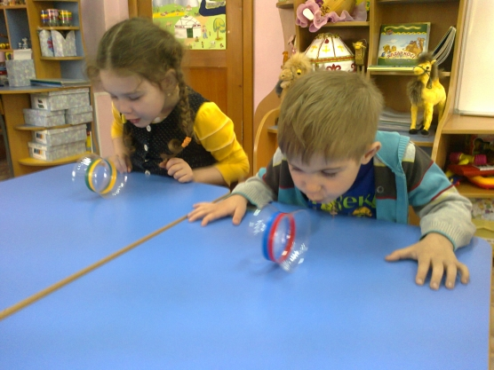
Тренажеры для дыхательной гимнастики

Slide 9
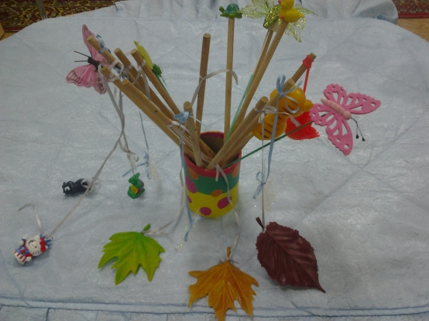
Тренажеры для зрительной гимнастики

Slide 10
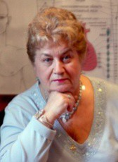
Точечный самомассаж
Все знают, что любые методы закаливания необходимо проводить постепенно, чтобы не нанести вреда малышу. Ребенка нужно предварительно подготовить к закаливающим процедурам. Рекомендуем сделать это с помощью массажа.
Алла Алексеевна Уманская

Slide 11
Чистые руки – залог здоровья наших детей!

Slide 12
Спасибо за внимание!

